Slide 1

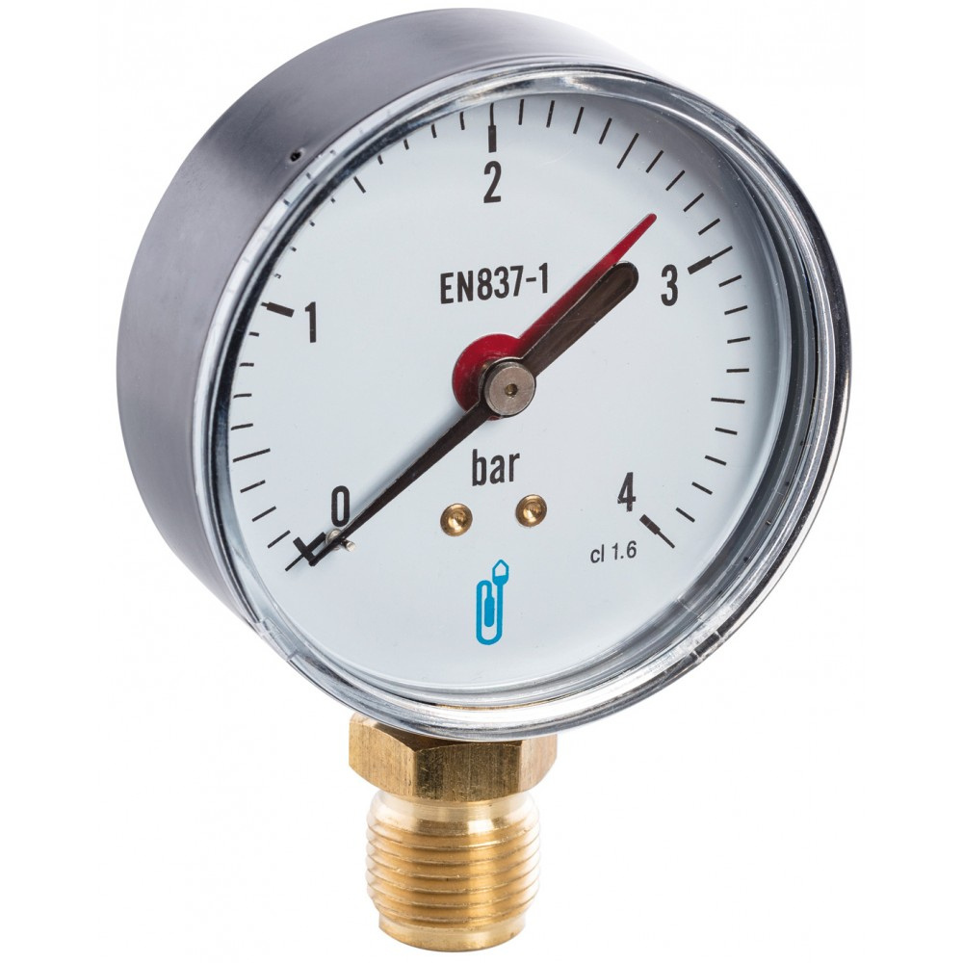


chapitre 6
La pression et la
pression atmosphérique

Slide 2
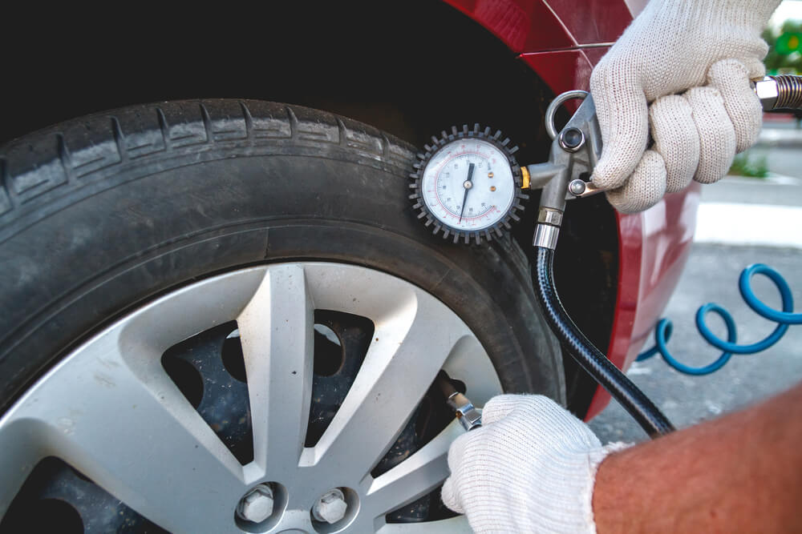
Situation problème
Aux stations-service, le conducteur dépend d’un appareil pour ajouter la quantité d'air aux roues.
Quel est le nom de cet appareil utilisé?
Que mesurons-nous? Quelle est son unité?

Slide 3


Slide 5
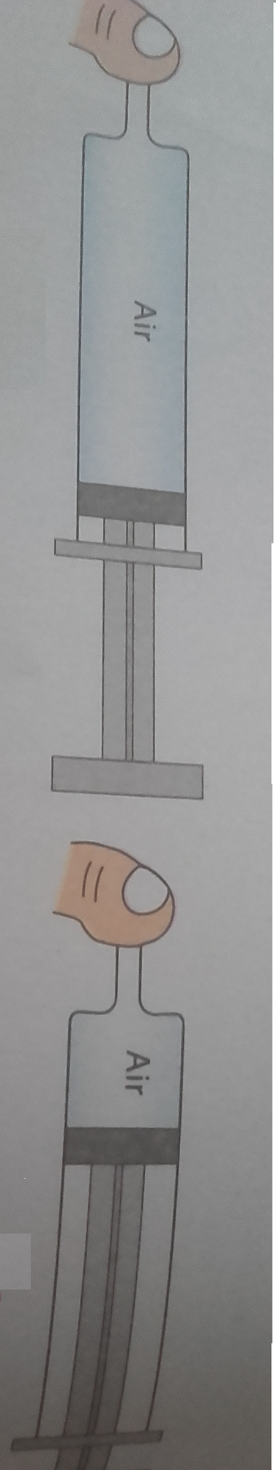
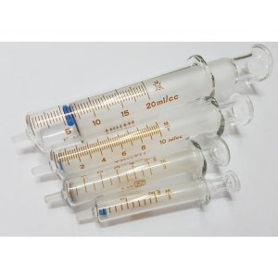
I – la pression
1 - expérience
En prend une seringue remplie de l’air ,et en bouche l’orifice par le doigt .

Slide 6
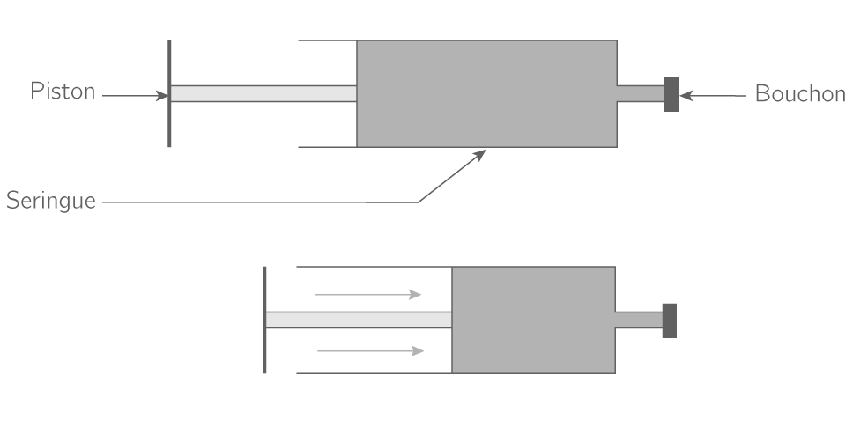
2 - OBSERVATION
  Lorsqu’on pousse le piston , le volume de l’air diminue
  On sent une force exercée par l’air qui pousse le doigt . En nome cette force : la pression

Slide 7


CONCLUSION
  La pression est la force exercée par les gaz qui poussent sur tout les corps avec qu’ils sont en contact. En symbolise la pression par la lettre P et son unité internationale est le Pascal symbolisé Pa
  Souvent on utilise comme unité de pression :
L’hectopascal (hPa) avec : 1hPa = 100 Pa
Le bar (bar) avec : 1bar = 1000hPa = 100000 Pa
  Pour mesurer la pression d’un gaz enfermé dans une enceinte en utilise le manomètre

Slide 9


Remarque
  Lorsqu’on diminue le volume d’un gaz, sa pression augmente
  Lorsqu’on augmente le volume d’un gaz , sa pression diminue

Slide 11
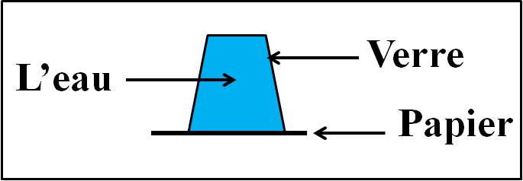
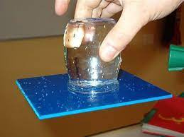
II –La pression atmosphérique
1 - expérience
En remplie complétement un verre d’eau , et en couvert son ouverture par une papier .

Slide 12
2 - OBSERVATION
L’eau reste a l’intérieur du verre car l’air extérieur exercée sur la feuille du papier . Une pression nommée la pression atmosphérique .

Slide 13

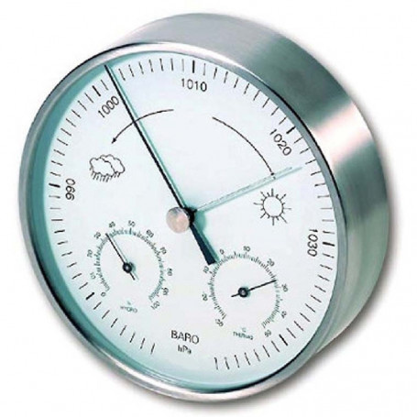
CONCLUSION
  La pression atmosphérique est la pression exercée par l’air de l’atmosphère sur tous les corps.
  Pour mesurer la pression atmosphérique ,on utilise le baromètre.
  La valeur de la pression atmosphérique au niveau de la mer est :1013 hPa
REMARQUE :
La pression atmosphérique diminue lorsque l'altitude augmente.

